Slide 1




Divisão de Educação Fiscal
Escola de Administração Fazendária

Slide 2
Divisão de Educação Fiscal
Escola de Administração Fazendária
Objetivos
Apresentar o PNEF
Sensibilizar para o tema Educação Fiscal

Slide 3
Divisão de Educação Fiscal
Escola de Administração Fazendária
Objetivos do Estado
Art. 3º. C.F.- Constituem objetivos fundamentais da República Federativa do Brasil:
construir uma sociedade livre, justa e solidária;
garantir o desenvolvimento nacional;
erradicar a pobreza e a marginalização e reduzir as desigualdades sociais e regionais;
promover o bem de todos, sem preconceitos de origem, raça, sexo, cor, idade e quaisquer outras formas de discriminação.

Slide 4
Divisão de Educação Fiscal
Escola de Administração Fazendária
É possível cumprir o disposto no art. 3º da C.F. sem dinheiro?

Slide 5
Divisão de Educação Fiscal
Escola de Administração Fazendária
O que é Educação Fiscal?

Slide 6
Divisão de Educação Fiscal
Escola de Administração Fazendária
O que é Educação Fiscal?
“Processo que visa à construção de uma consciência voltada ao exercício da cidadania, objetivando e propiciando a participação do cidadão no funcionamento e aperfeiçoamento dos instrumentos de controles social e fiscal do Estado.”
Fonte: http://idg.receita.fazenda.gov.br/acesso-rapido/direitos-e-deveres

Slide 7
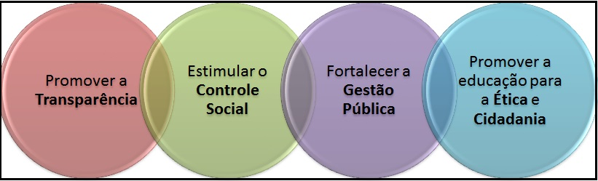
CIDADANIA FISCAL
PREVENÇÃO
Promover a Educação Fiscal, a Ética e a Cidadania
Cidadania Fiscal
(Educação Fiscal)

Slide 8
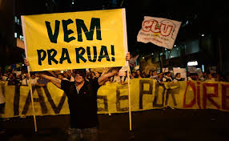

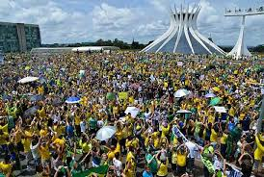
Divisão de Educação Fiscal
Escola de Administração Fazendária
Há ambiente para o Tema prosperar?
Mobilização Social intensificada a partir de 2013.
Controle Social (Sociedade Civil Organizada)
Notes:
Mobilização Social - Exemplo: Protestos. Controle Social- Exemplos: Conselhos Municipais e Observatórios Sociais

Slide 9
Divisão de Educação Fiscal
Escola de Administração Fazendária
Há ambiente para o Tema prosperar?
Lei Complementar nº 101/2000 (LRF)
Estabelece normas de gestão financeira e patrimonial da administração direta e indireta.
Lei da Transparência Tributária nº 12.741/12 Determina medidas para que os consumidores sejam esclarecidos acerca dos impostos que incidem sobre mercadorias e serviços.
Lei de Acesso a Informação nº 12.527/2011 (LAI)– Regula o acesso a informações.
Notes:
Comentar que a rejeição das contas da presidência da república pelo TCU representa uma mensagem de fortalecimento da LRF.

Slide 10
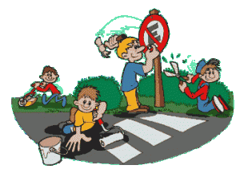

Divisão de Educação Fiscal
Escola de Administração Fazendária
Cidadania
“É a consciência de direitos e deveres no exercício da democracia”
(Moacir Gadotti)
No dizer de Dalmo de Abreu Dallari:
“A cidadania expressa um conjunto de direitos que dá à pessoa a possibilidade de participar da vida e do governo de seu povo. Quem não tem cidadania está marginalizado ou excluído da vida social e da tomada de decisões, ficando numa posição de inferioridade dentro do grupo social.”

Slide 11

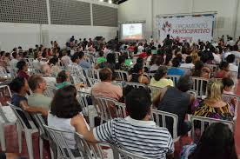
Divisão de Educação Fiscal
Escola de Administração Fazendária
Democracia Participativa
Regime no qual existem efetivos mecanismos de controle da sociedade civil sob a administração pública,
não se atendo o papel democrático apenas ao voto, mas também a participação em outras esferas.

Slide 12

Divisão de Educação Fiscal
Escola de Administração Fazendária
Controle Social
Conceito: “participação da sociedade civil nos processos de planejamento, acompanhamento, monitoramento e avaliação das ações da gestão pública e na execução das políticas e programas públicos.” Fonte: Ministério da Transparência, Fiscalização e Controle, antiga CGU.

Slide 13

Divisão de Educação Fiscal
Escola de Administração Fazendária
  Qualquer pessoa pode participar?
Quais conhecimentos são requeridos do cidadão para participar dessa nova democracia que se apresenta

Slide 14
Divisão de Educação Fiscal
Escola de Administração Fazendária
Novas Formas de Participação Social:
Democracia Participativa
Audiências Públicas
Observatórios Sociais
Portais de Transparência
Conselhos Municipais
Participação Popular
Orçamentos Participativos
ONG
Conselhos Gestores de Políticas Públicas
Novas Mídias
PROJETOS DE LEI DE INICIATIVA POPULAR
Notes:
uma das formas de participação visando a mudanças na gestão pública e na elaboração de políticas, tendo em vista sua democratização e transparência, portanto, como canal de relação entre Estado e sociedade, espaço de administração de conflitos”;

Slide 15

Divisão de Educação Fiscal
Escola de Administração Fazendária
Relação Sociedade e Estado
“Educação Fiscal propõe instigar o cidadão a aprender e entender o seu papel como contribuinte solidário e participativo que beneficia a todos, inclusive a ele próprio.”

Slide 16

Divisão de Educação Fiscal
Escola de Administração Fazendária
Tributo
(Definição do Código Tributário Nacional em seu art. 3º):
“Toda prestação pecuniária compulsória, em moeda ou cujo valor nela se possa exprimir, que não constitua sanção ao ato ilícito, instituída em lei e cobrada mediante atividade administrativa plenamente vinculada”.
Notes:
Sobre ser atividade administrativa plenamente vinculada, queremos dizer que o tributo deve ser cobrado quando previsto em lei, no prazo determinado em lei e de quem a lei determina que se exija.

Slide 17
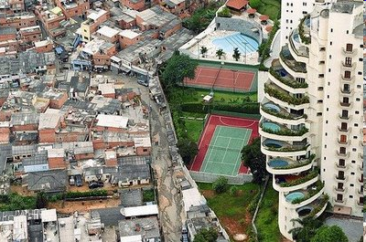
Divisão de Educação Fiscal
Escola de Administração Fazendária
Função Social do Tributo
Conceito:
“instrumento que pode e deve ser utilizado para promover mudanças e reduzir as desigualdades sociais.”
(Fonte RFB)

Slide 18
Divisão de Educação Fiscal
Escola de Administração Fazendária
Reflexão sobre a função social do Tributo
Consciente da função social do tributo como forma de redistribuição da Renda Nacional e elemento de justiça social, o cidadão solidário torna-se capaz de participar do processo de arrecadação, aplicação e fiscalização do dinheiro público.

Slide 19
LINHA DO TEMPO
SRF “Programa Contribuinte do Futuro” Distribuição de livros e cartilhas a alunos e professores em instituições de ensino
Reunião do CONFAZ Conscientização tributária para despertar a prática da cidadania
Criado Grupo de
Trabalho (GT)
“Operação Bandeirante” foco no Ensino sobre a Função Socioeconômica dos tributos e sua presença nas obras públicas e nas políticas sociais
Portaria Interministerial MF/MEC nº 413 de 31 dezembro institui GEFE e define competências para implantação do PNEF
Incorporação ao GT dos representantes da STN e do MEC
1969
1994
1970
1977
1996
1999
1998
2002
Com a Redemocratização ações mais consistentes de Educação Tributária Exemplo: ES
Reunião do CONFAZ na Paraíba
Altera denominação para Programa Nacional de Educação Fiscal - PNEF
“Operação Brasil do Futuro”
Chegar aos estabelecimentos de ensino com a publicação “Dona Formiga, Mestre Tatu e o Imposto de Renda”
MF oficializa GT. Ações para implantação de programa nacional permanente de Educação Fiscal e acompanhamento das atividades do - GETE

Slide 20
Divisão de Educação Fiscal
Escola de Administração Fazendária
Portaria Interministerial MEC/MF nº 413-2002

Slide 21

Divisão de Educação Fiscal
Escola de Administração Fazendária
Missão do PNEF
Compartilhar conhecimentos e interagir com a sociedade sobre a origem, aplicação e controle dos recursos públicos, favorecendo a participação social.

Slide 22

Divisão de Educação Fiscal
Escola de Administração Fazendária
Valores do PNEF
Cidadania
Comprometimento
Efetividade
Ética
Justiça
Solidariedade

Slide 23

Divisão de Educação Fiscal
Escola de Administração Fazendária
Estrutura do PNEF
ESFERAS:
Federal – Grupo de Trabalho de Educação Fiscal – GEF
Estadual – Constitui órgão vinculado ao GEF, o Grupo de Educação Fiscal nos Estados – GEFE
Municipal – Grupo de Educação Fiscal dos Municípios – GEFM

Slide 24
Divisão de Educação Fiscal
Escola de Administração Fazendária
Gestores Federais

Slide 25
Divisão de Educação Fiscal
Escola de Administração Fazendária
SEFAZ
RFB
CGU
SEDUC

Slide 26
Divisão de Educação Fiscal
Escola de Administração Fazendária

Slide 27

Divisão de Educação Fiscal
Escola de Administração Fazendária
Algumas ações desenvolvidas pela ESAF
Curso de Disseminadores de Educação Fiscal – 120h – com tutoria - para professores e cidadãos com nível superior - capacitações até 2017: 136.000 alunos.
Curso de Cidadania Fiscal – 20h – sem tutoria. Sociedade
Curso Educação Fiscal: Tributação, Orçamento e Coesão Social - 80 horas em dois módulos de 40 horas- Sem tutoria- Universitários e Sociedade
7º Prêmio Nacional de Educação Fiscal - 2018 - Federação Brasileira de Associações de Fiscais de Tributos Estaduais (FEBRAFITE)

Slide 28
Divisão de Educação Fiscal
Escola de Administração Fazendária
CADASTRO NECESSÁRIO PARA CERTIFICAÇÃO:
https://sisfie.esaf.fazenda.gov.br

Slide 29
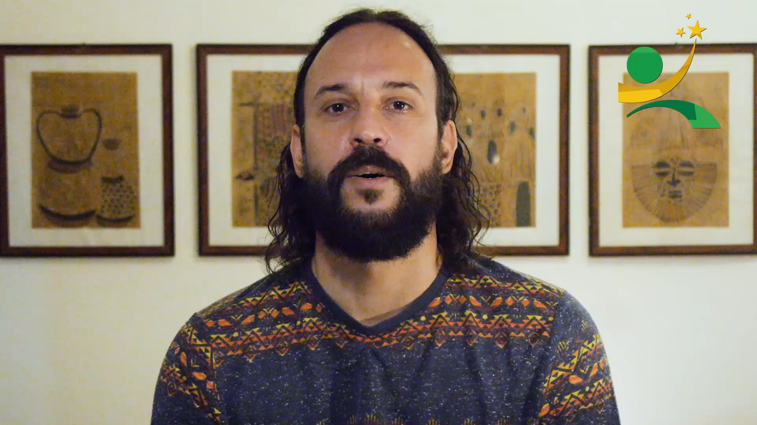
Divisão de Educação Fiscal
Escola de Administração Fazendária

Slide 30
Divisão de Educação Fiscal
Escola de Administração Fazendária
Obrigada!!!
LÚCIA LUNIÈRE
Telefone: 61- 3412 6466
E-mail: lucia.luniere@fazenda.gov.br

